Slide 1
Extrakt piva
Jana Olšovská
E-mail olsovska@beerresearch.cz

Slide 2
Chemické složení piva
pivo není čistý roztok – v pivu bylo zjištěno a identifikováno přes 1000 látek
disperzní soustava
obsahuje makromolekulární látky ve formě koloidního roztoku
chemické složení piva se mění v širokém rozmezí podle jeho typu
může ale docházet k mírnému kolísání i v rámci jednoho typu piva
látky pocházejí
ze surovin (slad, chmel, voda)
z chemických a biochemických změn
při sladování
rmutování
kvašení (nejvíce)

Slide 3
Chemické složení piva
Látky v pivu
anorganické
organické
těkavé
netěkavé

Slide 4
Chemické složení piva

Slide 5
Anorganické látky
voda - podle koncentrace původní mladiny (asi 88 – 96 %)
alkohol (obj.)
běžná piva asi 4 - 5 %
nealka do 0,5 %
speciály až 8 %
oxid uhličitý – asi 5 g/l (= 0,50 % hm)
minerální látky
kovy: Na, K, Ca, Mg, Mn, Fe, Cu, Al
anionty: fosforečnany, chloridy, sírany, dusičnany
oxid siřičitý
kyslík (mělo by ho být co nejméně)

Slide 6
Organické látky
Těkavé složky
alkohol, estery, vyšší alkoholy
Netěkavé složky
nižší MH - cukry, aminokyseliny, organické kyseliny, nukleotidy, jednoduché fenolické látky, hořké kyseliny, aminy, volné mastné kyseliny
vyšší MH – makromolekuly – dextriny, neškrobové sacharidy, (beta-glukany, arabinoxylany), bílkoviny, polyfenoly, mono-, di- a triglyceridy, fosfolipidy, nukleové kyseliny, vitamíny
Další minoritní složky
karbonylové látky (aldehydy, ketony), sirné sloučeniny, heterocyklické sloučeniny, chmelové silice

Slide 7
Složení extraktu piva
Škrobové sacharidy
celkem tvoří asi 90 % extraktu piva
zkvasitelné (maltosa, maltotriosa, sacharosa, glukosa, fruktosa)
nezkvasitelné oligosacharidy mohou se podílet i na chladovém zákalu
dextriny (nezkvasitelné) mohou se podílet i na permanentním zákalu

Slide 8
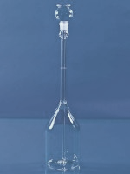
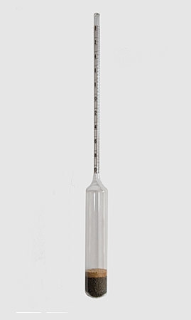
Stanovení původního extraktu piva
atenuace: pokles měrné hmotnosti roztoku během kvasícího procesu
základní látkovou bilanci atenuace odvodil Balling ze sumární rovnice ethanolového kvašení (1. pol. 19. stol):
C₆H₁₂O₆ 2 C₂H₅OH + 2 CO₂ + energie,
ze 100 g extraktu vzniká:
48 g ethanolu + 46 g CO₂ + 5 g sušiny kvasnic,
odtud odvozen Ballingův vzorec

Slide 9
Stanovení původního extraktu piva
část živin se spotřebuje na pomnožení kvasinek a na tvorbu dalších těkavých látek
kvašení je však ovlivněno mnoha dalšími faktory (koncentrace, teplota, provzdušnění mladiny, doba kvašení, hodnota konečného prokvašení), které mají vliv na výsledek
z hlediska jednotnosti výpočtu byl tento vzorec inkorporován do autorizovaných metodik EBC, ASBC, MEBAK, ČSN (prakticky po celém světě)
vypočítaný původní extrakt je důležitým analytickým parametrem piva

Slide 10
Ballingův vzorec - pro výpočet extraktu původní mladiny
Velký Ballingův vzorec:
(2,0665 A + E_{S}) 100
p (%) = ---------------------------
100 + 1,0665 A
kde:
p extrakt původní mladiny před zakvašením
E_{S} hmotnostní procento skutečného (nezkvašeného) extraktu piva, které se stanoví pyknometricky, popřípadě denzitometricky, po oddestilování alkoholu a doplnění destilovanou vodou na původní hmotnost vzorku
A hmotnostní procento alkoholu stanovené v destilátu pyknometricky, popřípadě denzitometricky

Slide 11
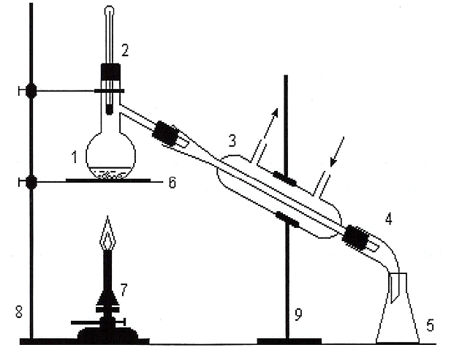
Stanovení původního extraktu
dříve stupňovitost – tento výraz se již dnes nepoužívá, protože se všechny koncentrace udávají v procentech (%), ne ve stupních (°)
destilační metoda:
naváží se 100 g vytřepaného piva
asi 2/3 objemu se oddestiluje
destilát a destilační zbytek se dováží na 100 g
stanoví se hustota obou roztoků
z příslušných tabulek (Plato a alkoholových) se odečtou % extraktu a alkoholu
z Ballingova vzorce se vypočítá původní extrakt
uzanční metoda, výsledek nemusí přesně souhlasit s původním extraktem mladiny
přesto se používá, aby výsledky byly jednotné v celém pivovarství

Slide 12
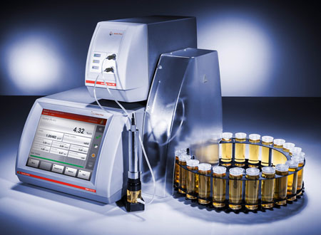
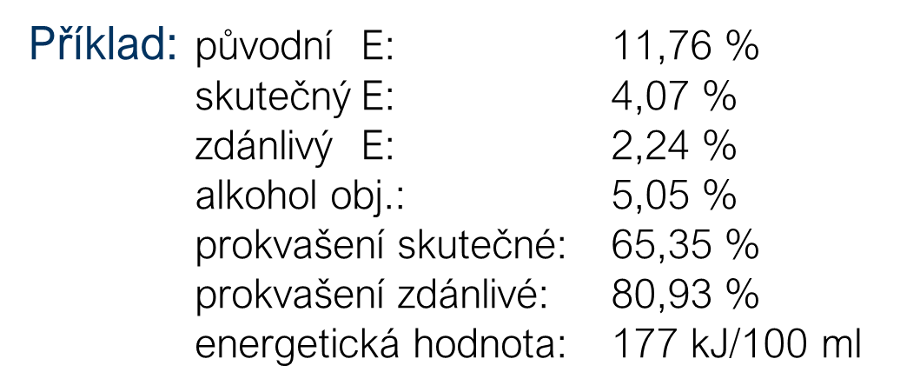
Stanovení původního extraktu
Automatický analyzátor
Denzitometr - měří hustotu (dolní jednotka)
Alkolyzer - měří přímo alkohol (horní jednotka)
výpis z přístroje obsahuje:
zdánlivý extrakt
skutečný extrakt
alkohol
původní extrakt
zdánlivé prokvašení
skutečné prokvašení
hustotu
energetickou hodnotu
mezi těmito veličinami existují určité vztahy, jsou-li známy alespoň dvě, ostatní se dají dopočítat

Slide 13
Analytické charakteristiky piva
zdánlivý extrakt – stanoví se sacharometricky v pivu zbaveném oxidu uhličitého (nemá žádnou oporu v realitě)
v minipivovaru se dá jako jediný stanovit (sacharometrem nebo ručním denzitometrem)
skutečný extrakt – stanoví se po odstranění alkoholu v pivu, přibližně udává obsah nezkvašených sacharidů
alkohol – stanoví se v destilátu
prokvašení piva
skutečné: (E_{pův} – E_{sk})/ E_{pův} (kolik % extraktu odkvasilo) - asi 65 %
zdánlivé: (E_{pův} – E_{zd})/ E_{pův} (reálně nic neznamená, slouží pro porovnání) – - asi 78 %
dosažitelné (zdánlivé): (E_{pův} – E_{dos})/ E_{pův} - asi 85 %
do piva se přidají kvasnice, tím prokvasí zbylé zkvasitelné sacharidy a zbydou nezkvasitelné (kolik extraktu by prokvasilo, kdyby prokvasil všechen)
rozdíl prokvašení: dosažitelné - zdánlivé

Slide 14
Příspěvek složek piva k celkové energetické hodnotě piva
14
lager
beercooler
non-alco beer
EV = 175 kJ/100 mL
EV = 151 kJ/100 mL
EV = 86 kJ/100 mL
saccharides
alcohol
proteins
glycerol
Typ piva | Nejvyšší příspěvek k EH
Ležáky | alkohol
Beercoolery, radlery… | sacharidy
Nealkoholická piva | sacharidy

Slide 15
Proč je důležité znát SPRÁVNOU hodnotu extraktu?
15
Legislativa – Nařízení Evropského parlamentu a Rady (EU) č. 1169/2011 „O poskytování informací spotřebitelům“.
Příklad:
brand označený jako „Extra chmelená dvanáctka“
ověřená stupňovitost (EPM) – 11,78
NESHODA! řeší SZPI – klamání spotřebitele (dvanáctka = 12,00 – 12,99)
Spotřební daň – zákon č. 353/2003 Sb.
Příklad:
pivovar s výstavem 20 000 hl/rok
cílová stupňovitost 13,2 % (daň 4 992 000 Kč)
ověřená stupňovitost 14,5 % (daň 5 376 000 Kč)
NESHODA! řeší celní správa – krácení daně o 384 000 Kč
pro stupňovitosti 13,2 a 13,9 je daň stejná – v rámci jednoho stupně
Standardní výroba brandu
Jiná původní stupňovitost může zcela změnit senzorický charakter piva
NESHODA! negativně ovlivňuje stálého zákazníka

Slide 16
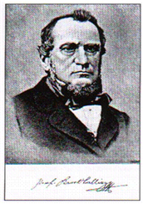
16
17. března 2018 si připomínáme 150 let od úmrtí Karla Josefa Napoleona Ballinga (†1868)
reformátor českého pivovarství
profesor chemie na České polytechnice v Praze
položil základy kvasné chemie
zdokonalil a uvedl do pivovarské praxe sacharometr
vypracoval technologii přípravy chmelových extraktů
jako první na světě vědecky a technicky popsal teoretické základy výroby sladu a piva
odvodil atenuační teorii kvašení a vzorec (později nazvaný Ballingův) pro výpočet původní koncentrace mladiny z obsahu alkoholu a extraktu piva, který je platný dodnes.
MIMOŘÁDNÁ AKCE do konce BŘEZNA 2018
Stanovení zdánlivého a skutečného extraktu, relativní hustoty, alkoholu, zdánlivého a skutečného prokvašení a původního extraktu piva metodou denzitometrickou a NIR a energetické hodnoty – pro vzorky piv a nápojů na bázi piva
Březnová cena 746,- Kč (+ DPH) - běžná cena 1066,- Kč (+DPH)
Akreditovaná metoda AZL VÚPS, a.s. (EBC 9.2.1 a 9.4, 9.45, Vyhláška 450/2004 Sb. a její novela 330/2009 Sb. „O označování výživové hodnoty potravin“)

Slide 17
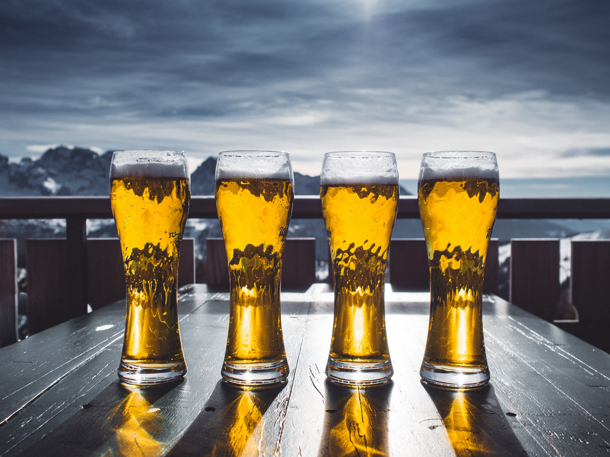
Děkuji za pozornost

